Slide 1
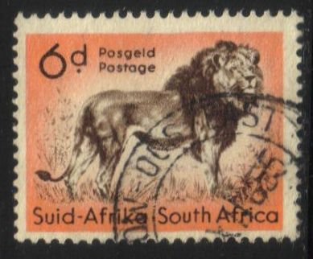
CM
Prétoria, le 20 octobre 2015
Chers gazous, chères gazelles,
Quel singulier voyage, j’ai pris l’avion avec les Springboks. Vous connaissez? Ils retournaient dans leur pays après la coupe du monde de rugby. J’ai appris grâce au capitaine que le nom « Springboks » vient du nom d’une gazelle d’Afrique du Sud. En fait « Spring » veut dire sauter et « bok » signifie chèvre. Ces sportifs étaient bien fatigués! Certains se sont endormis quelques secondes après le décollage.
Dès que mes bagages sont déballés, je vous raconte ce grand pays.
Orthéas Fogg
Les élèves de CM de

Slide 2
CE
Prétoria, le 20 octobre 2015
Chers gazous, chères gazelles,
Me voici dans un nouveau pays, après un sacré voyage avec une équipe de gaillards pas vraiment maigres !! Si j’avais pu me déguiser en tigre, j’aurais peut-être fait peur à ces Springboks! En mangeant ses spaghettis aux légumes, le gourmand capitaine m’a expliqué que « Spring » veut dire sauter dans leur langue et « bok » signifie chèvre. Je descends de l’avion après une vague sieste, je vous raconte bientôt,
Bien à vous,
Orthéas Fogg
Les élèves de CE de

Slide 3
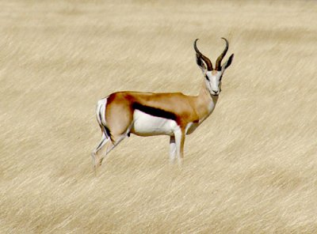
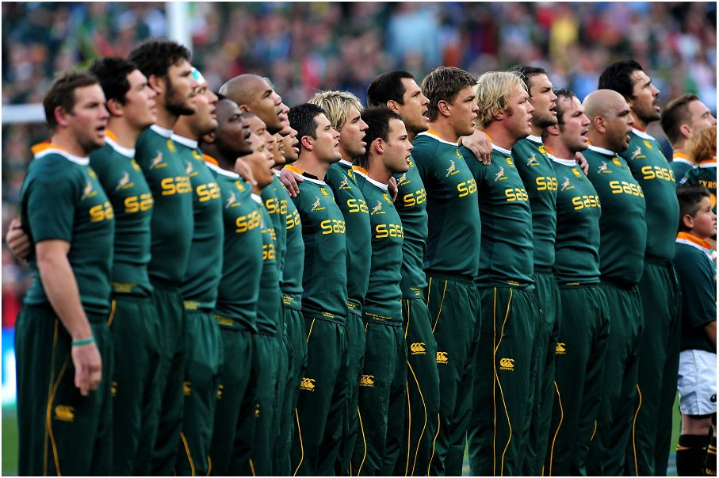
L’Afrique du Sud
une Springbok
La springbok de l’équipe de Rugby
L’équipe des springboks Sud Africains

Slide 4
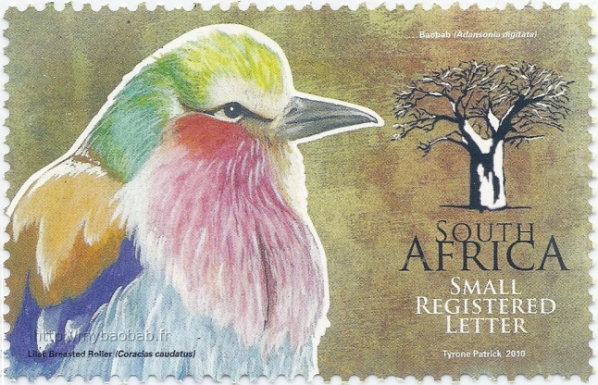
CM
Prétoria , le 31 octobre 2015
Mes chers élèves,
Les Springboks sont repartis s’entraîner et je commence à visite cette belle région près de Prétoria, la capitale de l’Afrique du Sud. On l’appelle la ville des Jacarandas en référence aux milliers d’arbres géants qui fleurissent au printemps. Imaginez les couleurs extraordinaires de la ville. Il est urgent que je trouve où se cachent les horloges, je ne dois pas être en retard pour visiter le château d’Erasmus à l’architecture si étrange. J’ai juste le temps avant le repas du soir. Le potjiekos m’attend!
Orthéas Fogg
Les élèves de CM de

Slide 5
CE
Prétoria , le 31 octobre 2015
Mes chers élèves,
Les Springboks m’ont bien expliqué comment changer mon argent. Ici, la monnaie est le rand. Je me mélange encore un peu les pinceaux mais j’ai réussi à payer mon potjiekos, sorte de ragoût mijoté dans une marmite. J’ai mangé à l’ombre d’un Jacaranda, arbre magnifique symbole de la capitale Prétoria. Les gens sont adorables. J’ai hâte de découvrir toutes les richesses de ce pays du sud du globe, visiter les endroits sauvages et vous raconter tout cela,
à bientôt,
Orthéas Fogg
Les élèves de CE de

Slide 6
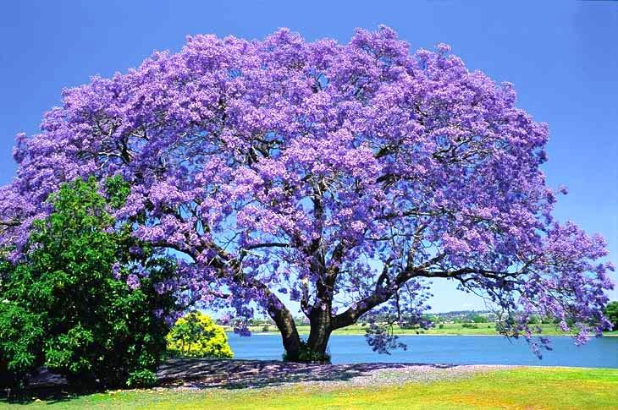
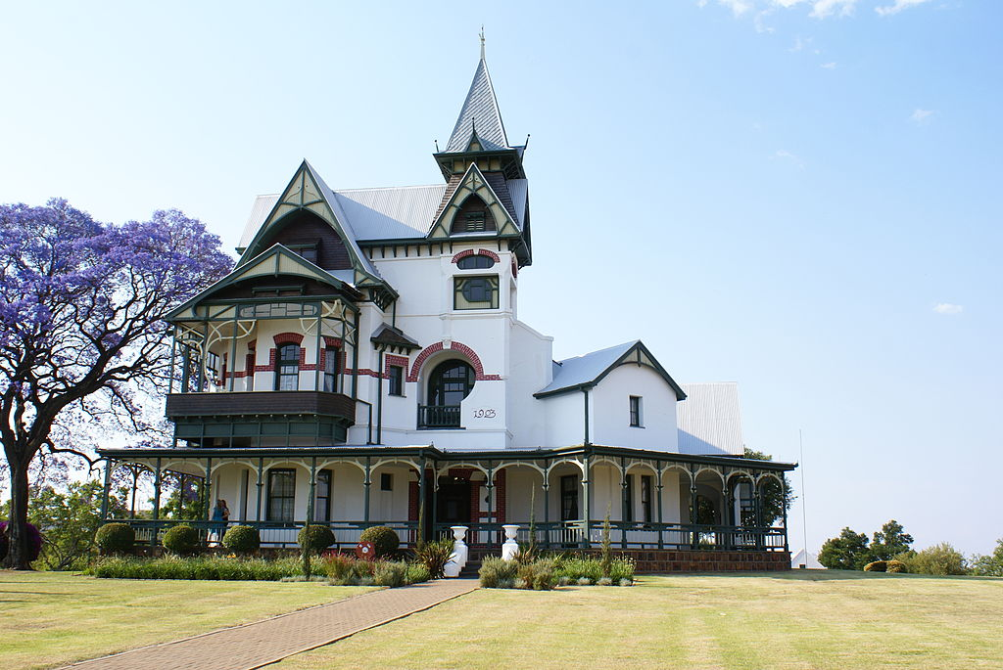
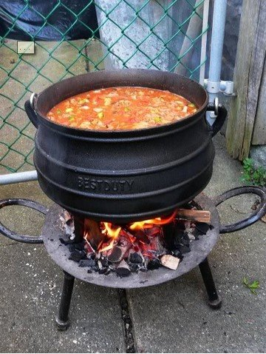
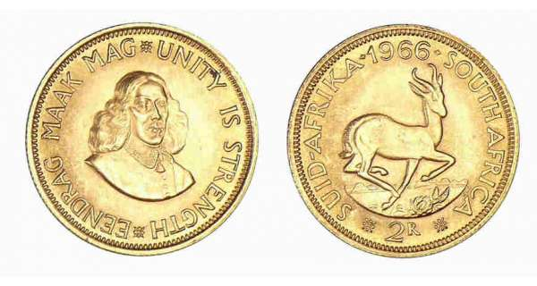
Bonjour De PRETORIA!
Un Jacarandas
Le château d’Erasmus
Le rand, monnaie sud africaine
Le potjiekos

Slide 7
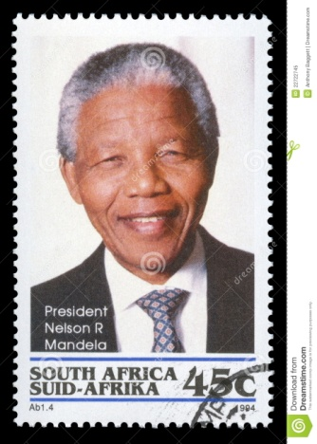
CM
Johannesburg , le 7 novembre 2015
Chers élèves,
J’ai beaucoup aimé Prétoria mais je voulais aussi visiter Johannesburg qui est la plus grande ville du pays. Cette ville est située sur le gisement aurifère (gisement d’or) de Witwatersrand. Ce lieu me fait réfléchir à l’histoire de ce pays. On ne peut effacer le souvenir de l’apartheid. Ce mot signifie séparé, mis à part. C’est une forme de racisme qui est affiché dans les lois du pays. Je vous raconterai bientôt l’énergie déployée par Mandela pour le combattre.
A bientôt,
Orthéas Fogg
Les élèves de CM de Mellionnec
16, rue des écoles
22110 Mellionnec

Slide 8
CE
Johannesburg , le 7 novembre 2015
Mes chers élèves,
La saison d’été est encore un peu loin, j’ai essuyé un bel orage en me rendant dans la plus grande ville du pays : Johannesburg. Dans la matinée, j’ai préféré rester à la bibliothèque pour m’informer de l’histoire de ce pays. J’ai lu des textes sur l’apartheid et sur un sacré bonhomme: Nelson Mandela. Il est né en 1918 et mort en 2013 et a lutté toute sa vie contre les discriminations raciales. Je vous en parlerai un peu plus longuement dans ma prochaine lettre,
bien à vous,
Orthéas Fogg
Les élèves de CE de Mellionnec
16, rue des écoles
22110 Mellionnec

Slide 9
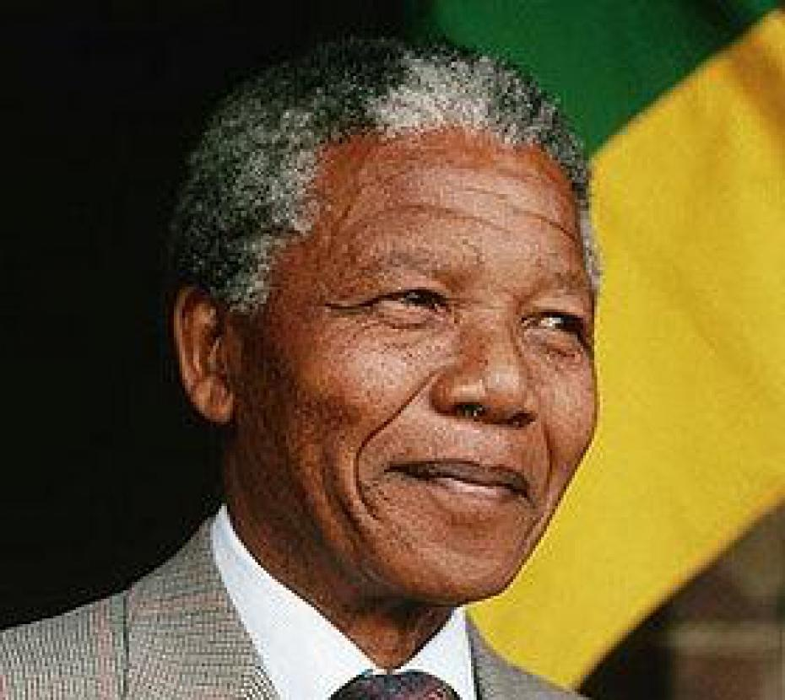
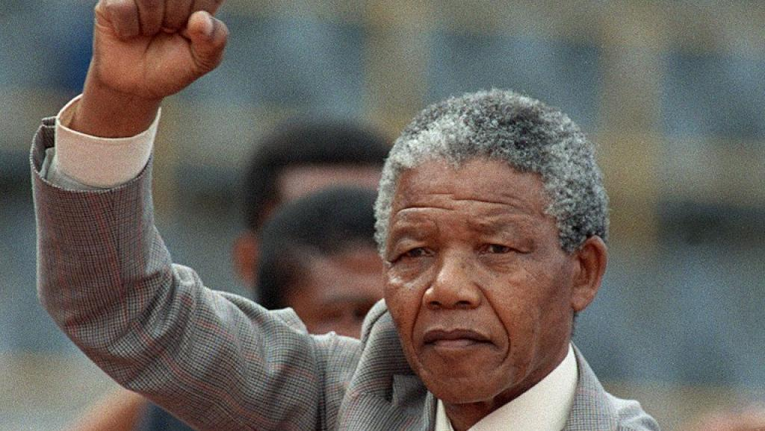
L’Afrique du Sud de Mandela
Nelson Mandela 1918 - 2013

Slide 10
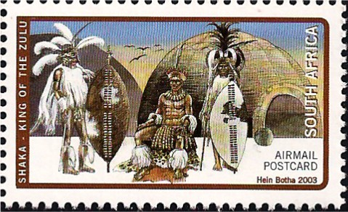
CM
Johannesburg, le 18 novembre 2015
Chers frères de voyage,
Je suis toujours à Johannesburg, j’essaye de comprendre un peu comment ce pays en est arrivé à l’apartheid. Pendant des milliers d’années, comme dans le reste de l’Afrique australe (du sud), la région était habitée par des Bochimans. Au quinzième siècle, le Cap de Bonne Espérance se situe à mi-chemin de la route pour les Indes. Découverte par les Portugais, ce sont les Néerlandais qui établiront leur station de ravitaillement dans cette superbe région. Comment vont cohabiter ces peuples?
Orthéas Fogg
Les élèves de CM de

Slide 11
CE
Johannesburg, le 18 novembre 2015
Chers amis de voyage,
Nous sommes loin de l’hiver ici, je me promène autour de Johannesburg. J’ai vu des enfants jouer près d’une rivière qui semble très polluée. Il y a beaucoup de pauvreté et cela me touche vraiment. Des chèvres trainent dans les rues, des enfants aident leurs parents mais il y a aussi de très belles demeures dans certains quartiers. Nelson Mandela a passé sa vie à combattre le racisme envers les noirs et à aider à l’égalité entre les hommes.
Bonne lecture, bien à vous,
Orthéas Fogg
Les élèves de CE de

Slide 12
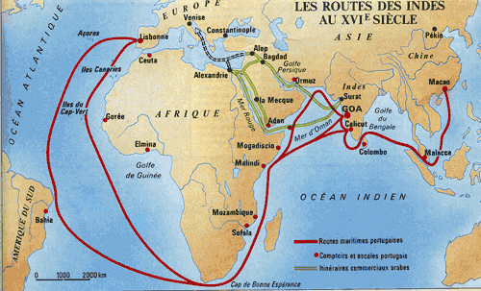
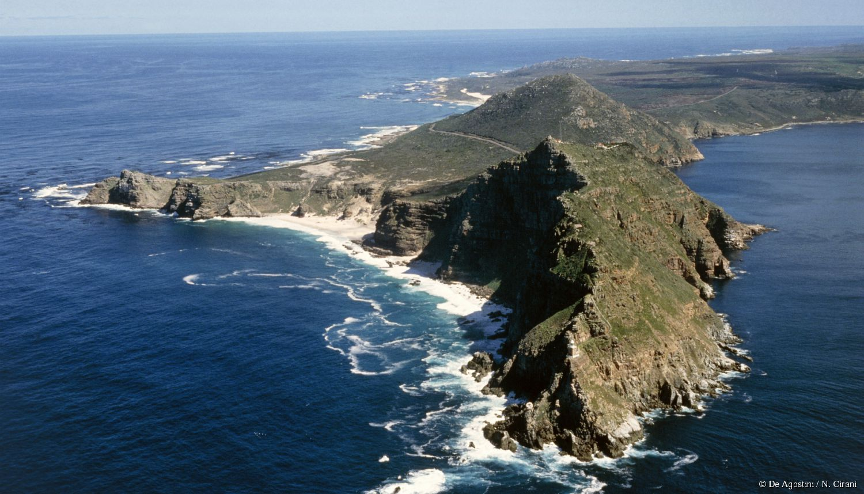
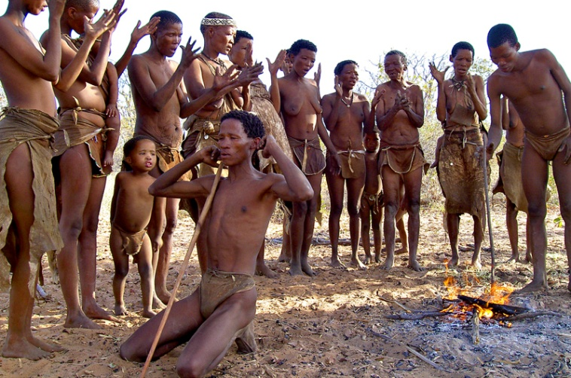
L’Afrique du Sud!
La route des Indes au XVIe siècle
Le Cap de Bonne Espérance
Bochimans

Slide 13
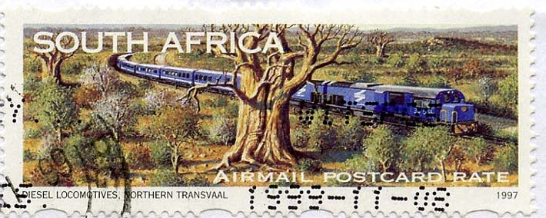
CM
Soweto, le 24 novembre 2015
Chers amis de l’hémisphère nord,
Le calendrier tourne, j’ai tellement de choses à voir, un pays tout entier! J’ai envie de m’éloigner des villes et de me réveiller près d’une mare à grenouilles ou à hippopotames! Je file vers le nord. En passant, je m’arrête à Soweto qui est un fameux quartier noir non loin de Johannesburg. Soweto (= South Western Township) est conçu en 1951 pour ne recevoir que des habitants noirs. En 1976, les résidents se sont révoltés contre l’apartheid. Je prends une de mes meilleures photos, un enfant qui joue au ballon en souriant!
je vous embrasse,
Orthéas Fogg
Les élèves de CM de c
16, rue des écoles

Slide 14
CE
Soweto, le 24 novembre 2015
Chers amis de l’hémisphère nord,
Les yeux remplis de belles couleurs violette, je reprends mon voyage en partant vers le nord du pays. J’espère voir des animaux plus grands que des papillons. Des éléphants peut-être? J’ai toujours mon carnet et un crayon pour ne rien, oublier. J’arrive d’abord dans un magnifique paysage, un canyon dit de la Blyde River. Ce qui veut dire la rivière de la joie. On raconte que des femmes pensaient avoir perdu leur famille (les hommes) mais qu’ils s’étaient en fait perdus et elles les ont retrouvés près de la rivière.
Dessins et croquis bientôt, quel métier que celui de voyageur !!
Orthéas Fogg
Les élèves de CE de
16, rue des écoles

Slide 15
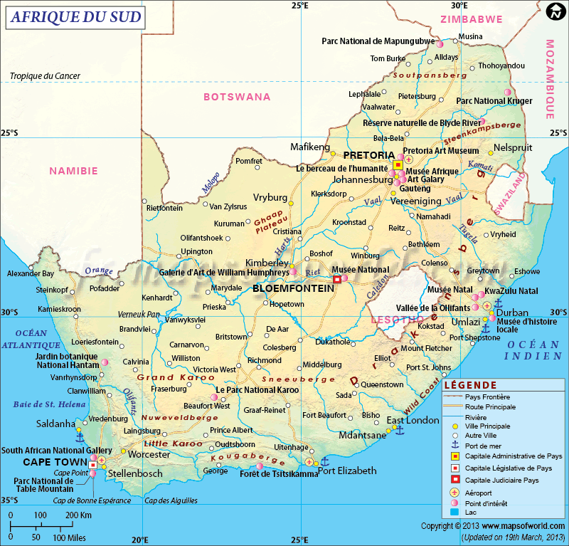
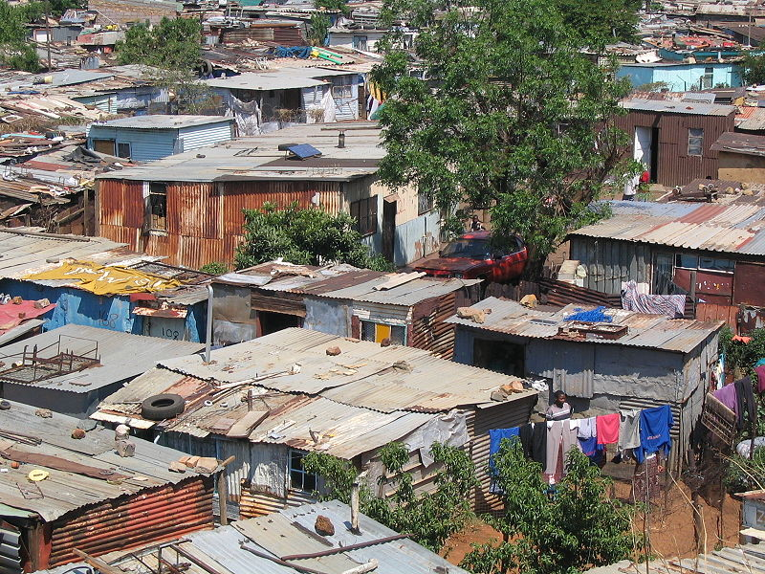
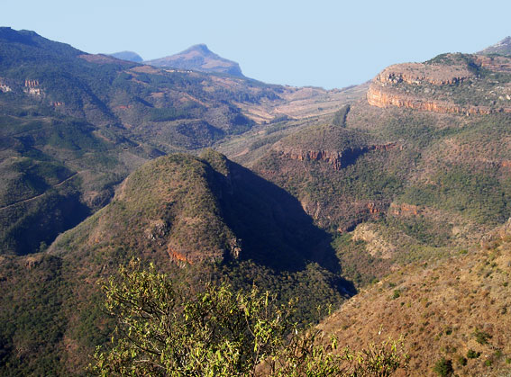
L’Afrique du Sud!
Un bidonville de Soweto
Canyon de la Blyde River
(rivière de la joie)

Slide 16
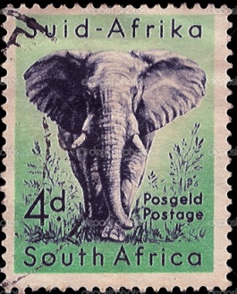
CM
Parc Kruger le 1 décembre 2015
Chers enfants,
Des animaux grands, petits, sauvages! Je suis dans la plus grande réserve animalière d’Afrique du sud. On y trouve des lions, des éléphants, des léopards, des rhinocéros et des buffles. Beaucoup d’oiseaux aussi, c’est magique! Leur variété est impressionnante, leurs couleurs aussi! Il ne faut pas leur donner à manger, juste les admirer. C’est drôle de croiser un panneau « attention aux hippopotames » sur le bord de la route!
Bise à la bave d’éléphants, de nouvelles aventures m’attendent …
Orthéas Fogg
Les élèves de CM de c
16, rue des écoles

Slide 17
CE
Parc Kruger le 1 décembre 2015
Chers enfants,
Avez-vous déjà admiré des éléphants? Quel animal majestueux! Je me trouve dans la plus grande réserve animalière d’Afrique du sud. Les animaux y sont en liberté. J’ai observé une maman hippopotame et son petit. Quelle drôle de scène. On pense souvent qu’un tel endroit ne peux exister. Les gérants du parc ont beaucoup de travail de surveillance. De nombreux chasseurs sont tentés par l’abondance de si gros gibier!
Bise à la bave de léopards, et à bientôt pour un nouveau voyage …
Orthéas Fogg
Les élèves de CE de
16, rue des écoles

Slide 18
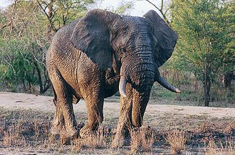
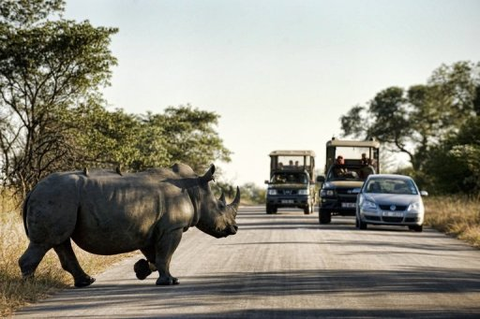
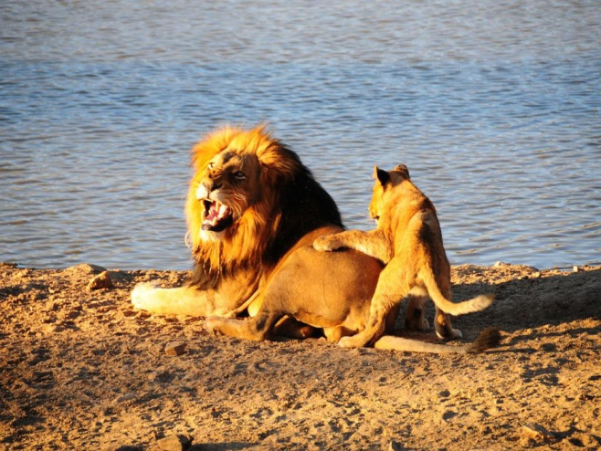
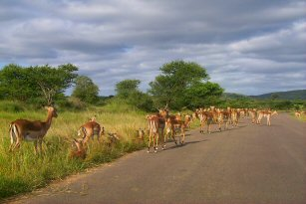
Parc national Kruger d’Afrique du Sud!
Un éléphant dans une réserve privée du parc Kruger
Quelques springboks!
Lion et lionceau

